Slide 1
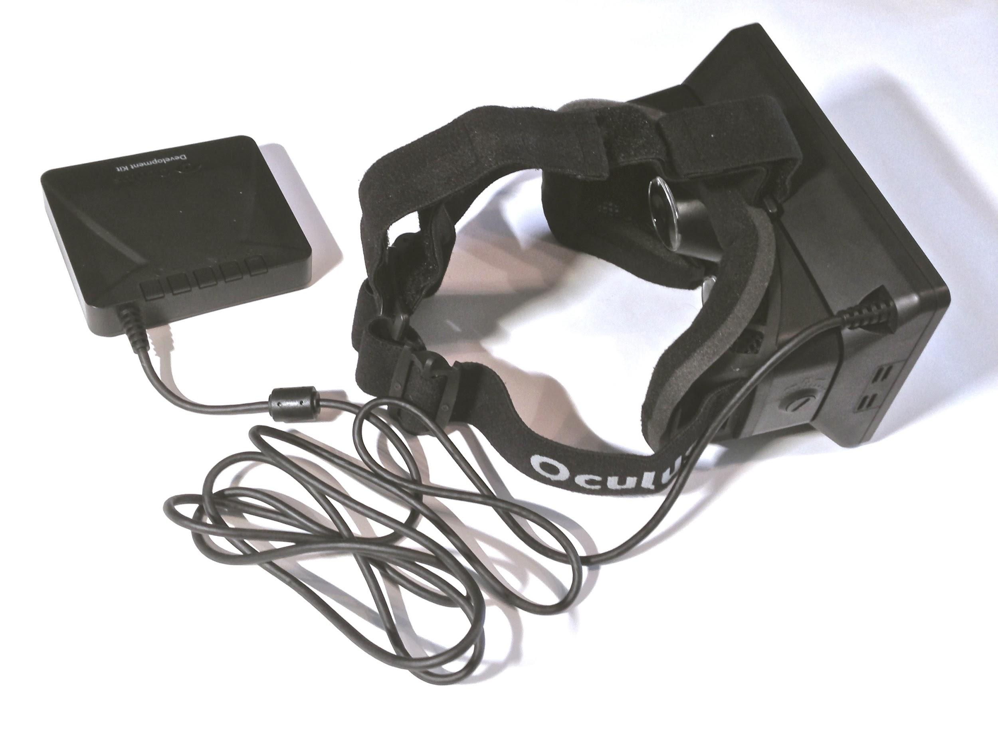
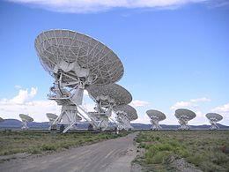
Projet R&D
Oculus Rift
Clément Calin, Arnaud Couchet, Ming Zhang, Julien Schroeder

Slide 2
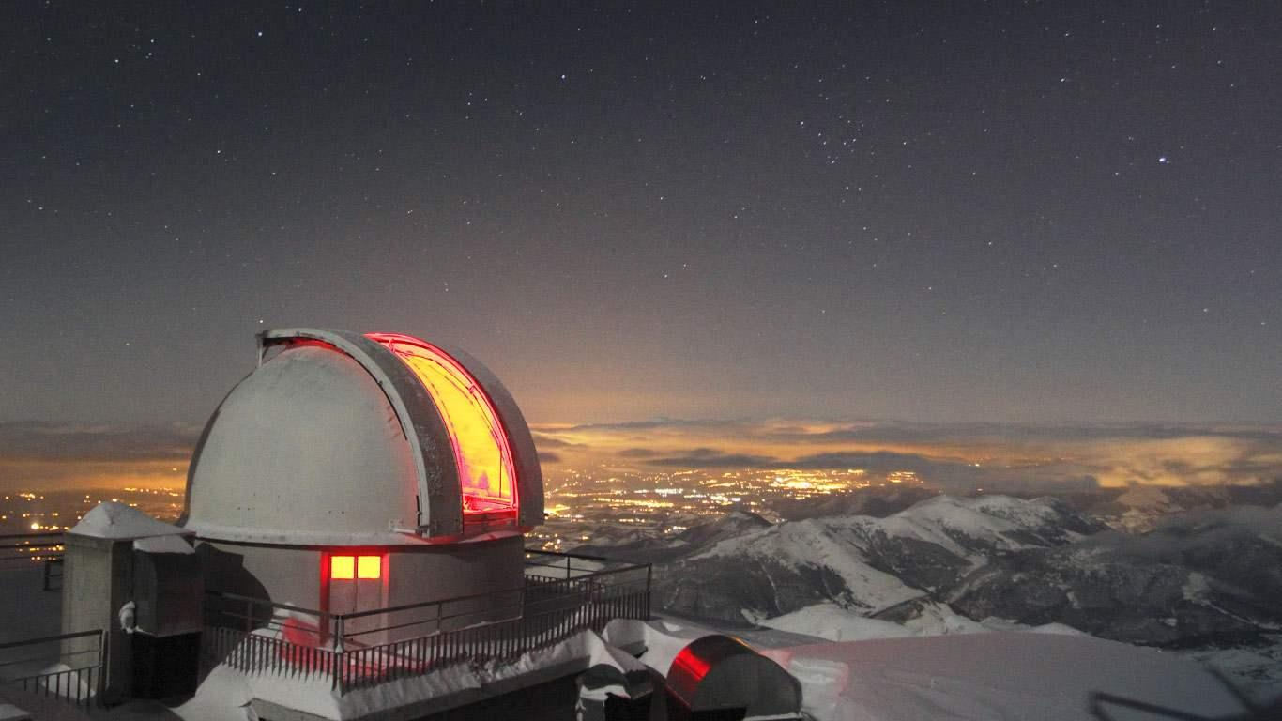
Plan
Introduction
I. Gestion du projet
II. Organisation et répartition des rôles
III. Travail réalisé
Conclusion + Démonstration

Slide 3
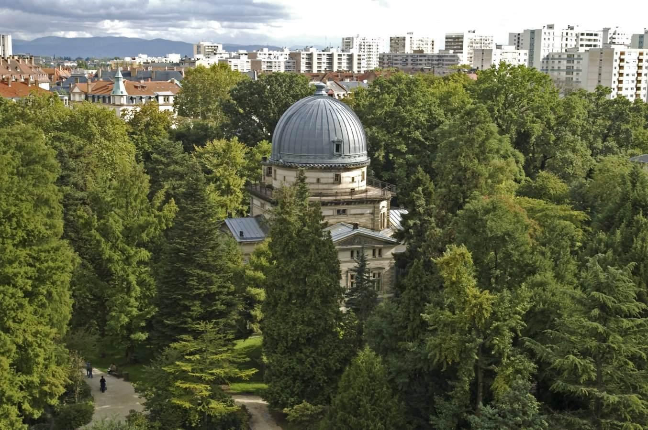
Introduction
Visualisation de données avec l’Oculus Rift
Observatoire Astronomique de Strasbourg
Amélioration du projet existant

Slide 4
Gestion du projet
Méthode 1 : Gestion basique
Découpage du travail en tâches
Gestion des priorités
État de l’avancement du projet
Avantage : Modification facile des tâches. Inconvénient : Pas de graphique.
Méthode 2 : Méthode Scrum

Slide 5
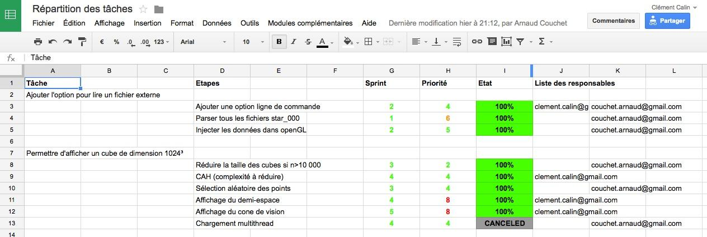
Aperçu

Slide 6
Méthode Scrum
Une liste des tâches mise à jour régulièrement.
Des sprints de 2 semaines.
Une vélocité maximale de 103.
6 Sprints au total.

Slide 7
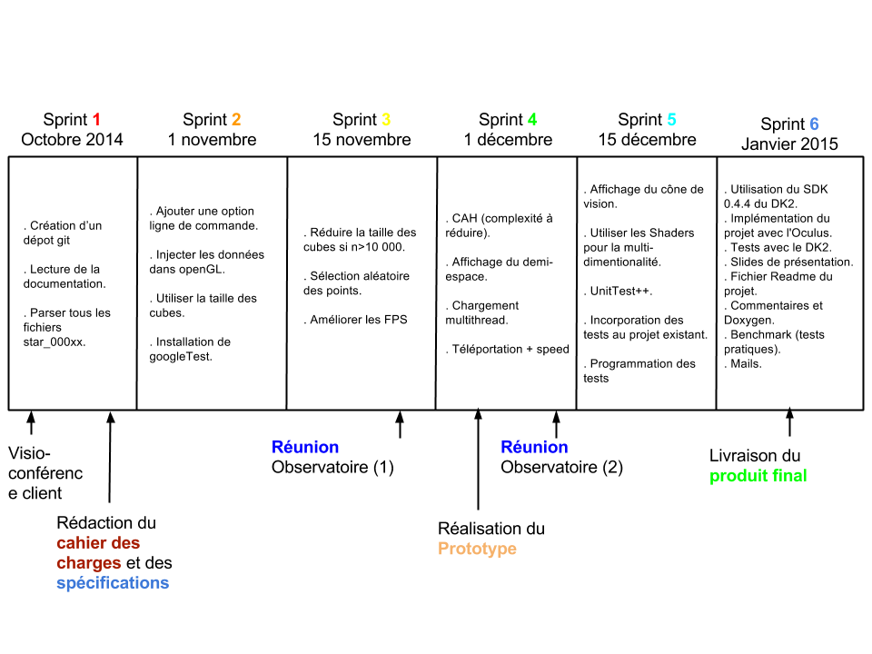
Frise chronologique

Slide 8
Plate-forme de travail
Code source partagé via Github
https://github.com/ClemC/Simulation_OVR
Documents et ressources sur Google Drive

Slide 9
Répartition des rôles
Arnaud Couchet | Chef de projet
Clément Calin | Développeur “optimisation”
Ming Zhang | Développeur “matériel”
Julien Schroeder | Développeur

Slide 10
Gestion du temps
Recherche | 20%
Développement | 40%
Test | 20%
Réunions | 10%
Rédaction des documents | 10%

Slide 11
Décisions prises
Repartir du projet existant
Compatibilité du DK2 (test des SDK)
Sélection pertinente des données
Optimisation des FPS
Pas de changement de structure, rester sur les octrees

Slide 12
Difficultés rencontrées
Installation et analyse du projet existant
Test pratique de l'application (avec l'Oculus Rift DK2)
Recherche de solutions d'optimisation
Changement de version du DK2 de l'Oculus Rift

Slide 13
Techniques utilisées
Sélection aléatoire
CAH
Optimisation de navigation
Parallélisme
Chargement des points dans le champs de vision
Multi-dimensionalité avec jeu de texture, taille et couleur

Slide 14
Illustration avec le cône de vision
Voir la vidéo

Slide 15
Résultats
Optimisation des FPS : en moyenne entre 20 et 30 FPS.
Prise en compte des cubes de 1024, 2048 et 4096
Documentation et commentaires
DK2 compatible

Slide 16
Benchmark fichiers / taille des cubes
Cube size / File used | 1024 | 2048 | 4096 | 8192
star_00012 | <0.5s | <0.5s | <0.5s | 0,5
star_00013 | <0.5s | <0.5s | <0.5s | 0,5
star_00014 | <0.5s | <0.5s | <0.5s | 0.7
star_00016 | <0.5s | <0.5s | <0.5s | 0.71
star_00017 | <0.5s | 1,55 | 1,02 | 1,54
star_00020 | 8,14 | 8,33 | 8,4 | 8,48
star_00025 | 56 | 59 | 61 | 67
star_00030 | 4 min 53 | > 5min | > 5min | > 5min

Slide 17
Respect du cahier des charges
L’application devra être en C++ et fonctionnelle avec l’Oculus Rift DK2.
Elle devra optimiser l’affichage pour une machine moderne quelconque.
Elle devra être fonctionnelle avec les données fournies.
Notre produit final prendra en charge la navigation dans l’espace ainsi que la rotation de la tête. L’utilisateur sera capable de se déplacer dans l’espace de données.

Slide 18
Démonstration
Compatibilité :
DK1
DK2

Slide 19
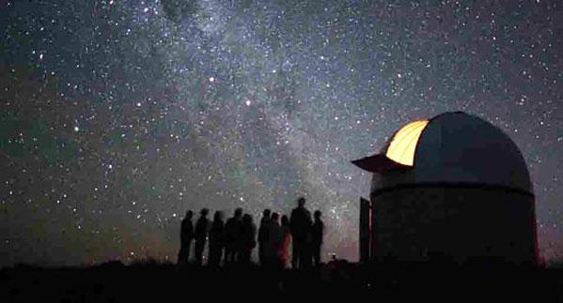
Merci pour votre attention.

